Slide 1
ATS故障应急操作培训
培训讲师：
培训日期：

Slide 2
01
培训目标及培训要求
02
施耐德WATSNB-400/250-4CBR
03
施耐德WATSNA32/4

Slide 3
培训目标及培训要求
培训目标
本课程针对润泽科技数据中心DC部门运维团队人员进行，旨在使相关人员掌握各类仪表操作的相关步骤及操作过程中的安全注意事项等内容，以进一步提高润泽科技数据中心运维人员操作水平。
培训目标
该课程考核合格分数线为80分， 参训人员需要掌握各类仪表的相关操作步骤，安全注意事项等内容，确保操作人员熟知熟会。

Slide 4
02
施耐德WATSNB-400/250-4CBR

Slide 5
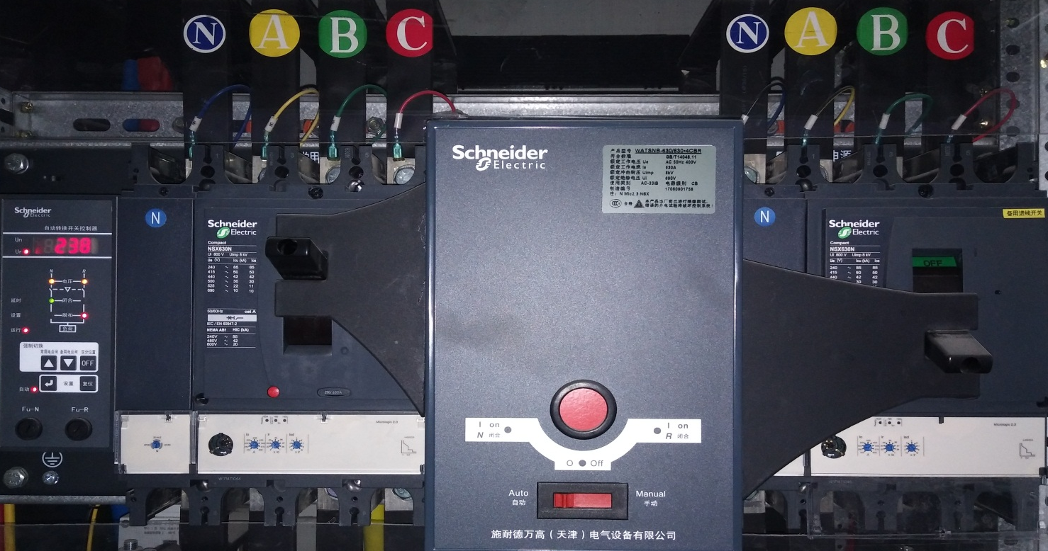
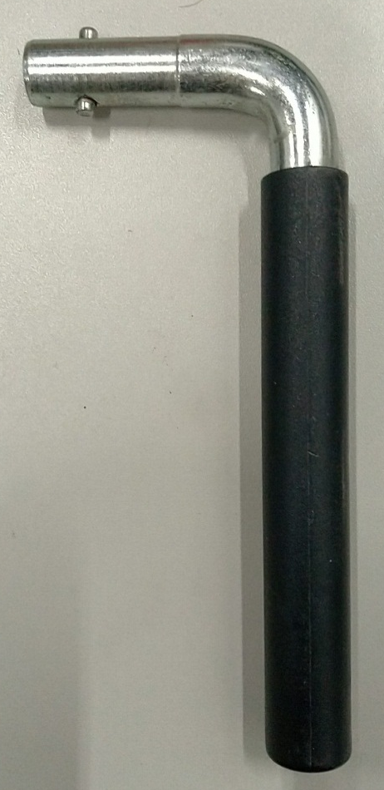
施耐德WATSNB-400/250-4CBR
手柄操作孔
手动/自动转换开关
操作手柄

Slide 6
施耐德WATSNB-400/250-4CBR
先提条件及安全保障
序号 | 准备工作及回退计划
1 | 操作前需现场确认设备具备操作条件；
2 | 经过相关领导及部门的变更审批流程；
3 | 通报监控室值班人员；
4 | 操作人员必须穿戴必备的个人防护用品，并在监护下操作；
5 | 操作前应保证现场整洁，避免影响人员操作；
6 | SOP程序文档；
7 | 个人防护用品，长袖纯棉工作服、安全鞋、护目镜。
8 | 操作过程中若发生异常，不可强行操作，应立即停止操作，对设备进行恢复或隔离。待查明问题并修复完成后方可继续按照标准操作程序进行操作。

Slide 7
施耐德WATSNB-400/250-4CBR
自动-手控强切-手动
序号 | 操作步骤
1 | 确认配电柜柜眉编号，确认操作对象；
２ | 确认配电柜工作状态，主用断路器闭合，备用断路器分断
３ | 自动状态：控制器自动灯亮，手动/自动转换开关至自动位。
４ | 手动强切状态：控制器自动灯灭，手动/自动转换开关至自动位。
５ | 手动状态：手动/自动转换开关至手动位，不受控制器控制。
６ | 手动恢复自动：手动操作后，若恢复到自动操作状态，需将手动/自动转换开关至自动位，并按复位按钮使控制器复位。
７ | 断路器故障脱扣：首先排除故障，转至手动状态，手动复位断路器，再按照手动恢复自动操作流程操作。

Slide 8
施耐德WATSNB-400/250-4CBR
手动模式操作（手动模式设定操作）
序号 | 准备工作及回退计划
1 | 确认配电柜柜眉编号，确认操作对象；
2 | 确认配电柜工作状态，主用断路器闭合，备用断路器分断
3 | 将旋转按钮打到手动位（ＭＡＮＵ）
4 | 将转换开关打到手动位（向左拨动）
5 | 将操作手柄插入手动操作插孔
6 | 旋转手柄（向左或向右）旋转到合闸位置
7 | 操作完毕

Slide 9
03
施耐德WATSNA32/4

Slide 10
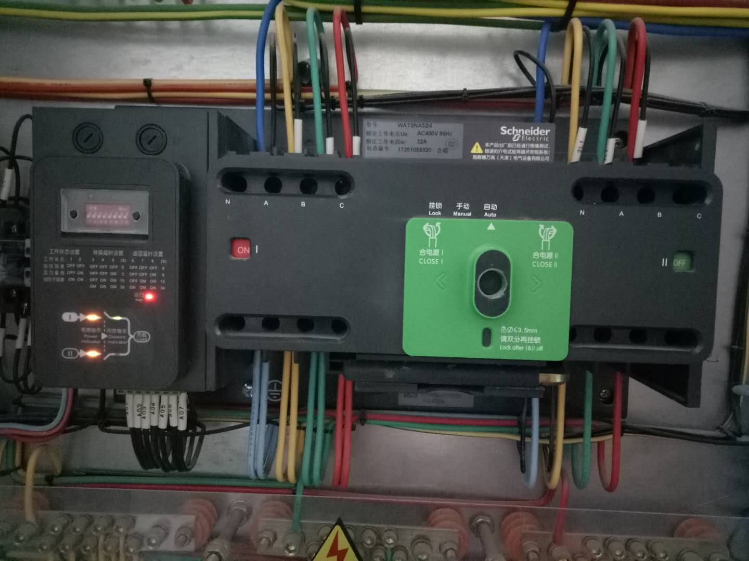
施耐德WATSNA32/4
分合指示
分合指示
模式选择（手动或自动）
模式转换开关
操作手柄
分合指示
控制器
手动操作手柄插孔

Slide 11
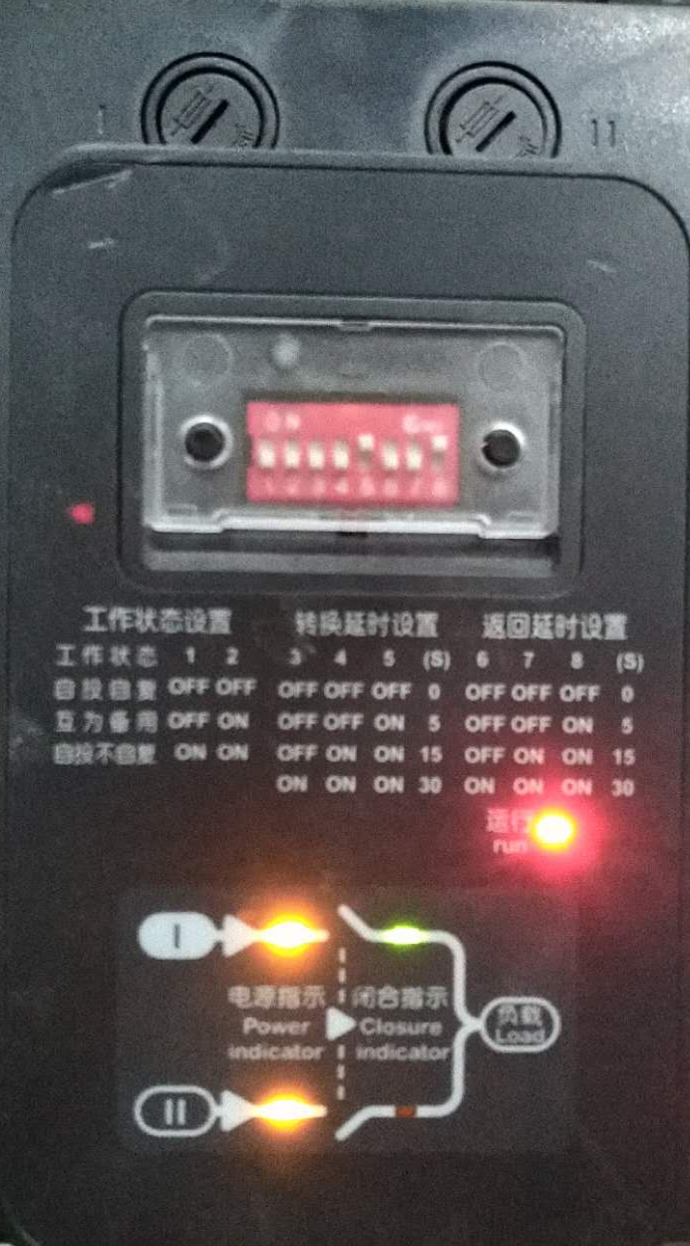
施耐德WATSNA32/4
拨码开关位置：
拨码开关向上 ：表示为ON
拨码开关向下 ：表示为OFF
控制器保险
开关状态状态指示灯：
Ⅰ电源指示灯：常亮-常用电源正常，闪亮-常用电源故障
Ⅱ电源指示灯：常亮-备用电源正常，闪亮-备用电源故障
Ⅰ合闸指示灯：灯亮-常用电源闭合
Ⅱ合闸指示灯：灯亮-备用电源闭合
控制器参数设置：
工作状态：自投自复、互为备用、自投不自复
转换延时：0s、5s、15s、30s
转换延时：0s、5s、15s、30s

Slide 12
施耐德WATSNA32/4
自动模式操作（自动模式设定操作）
序号 | 准备工作及回退计划
1 | 确认配电柜柜眉编号，确认操作对象；
2 | 确认配电柜工作状态，主用断路器闭合，备用断路器分断
3 | 将挡板往右拨一下打到自动位
4 | 等后自动转换成功
5 | 操作完毕

Slide 13
施耐德WATSNA32/4
手动模式操作（手动模式设定操作）
序号 | 准备工作及回退计划
1 | 确认配电柜柜眉编号，确认操作对象；
2 | 确认配电柜工作状态，主用断路器闭合，备用断路器分断
3 | 将挡板往左拨一下打到手动位
4 | 将操作手柄插入手动操作插孔
5 | 旋转手柄（向左或向右）旋转到合闸位置
6 | 操作完毕

